Slide 1
深度学习的基本理论与方法

Slide 2
目 录
概述
动机
深度学习简介
深度学习的训练过程
深度学习的具体模型
深度学习的应用
参考文献
相关程序软件及链接

Slide 3
概 述
深度学习：一种基于无监督特征学习和特征层次结构的学习方法
可能的的名称：
深度学习
特征学习
无监督特征学习

Slide 4
动 机
传统的模式识别方法：
Low-level sensing
Pre-processing
Feature extract.
Feature selection
Inference: prediction, recognition
良好的特征表达，对最终算法的准确性起了非常关键的作用；
识别系统主要的计算和测试工作耗时主要集中在特征提取部分；
特征的样式目前一般都是人工设计的，靠人工提取特征。

Slide 5
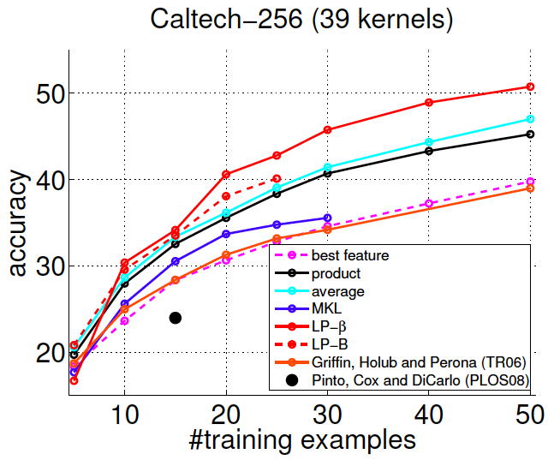
动 机——为什么要自动学习特征
实验：LP-β Multiple Kernel Learning
Gehler and Nowozin, On Feature Combination for Multiclass Object Classification, ICCV’09
采用39 个不同的特征
PHOG, SIFT, V1S+, Region Cov. Etc.
在普通特征上MKL表现
有限
结论：特征更重要

Slide 6
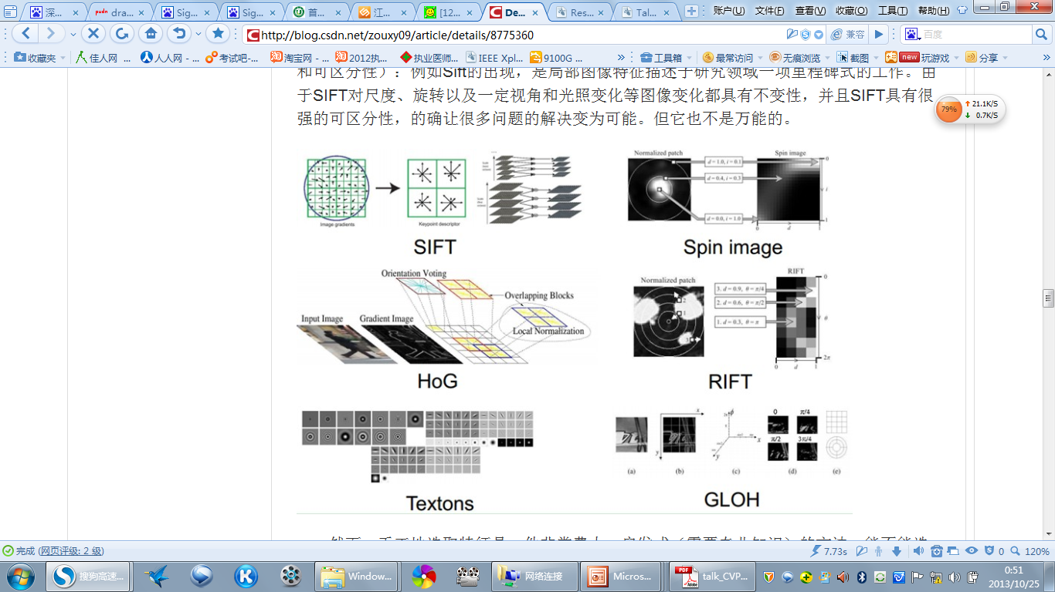
动 机——为什么要自动学习特征
机器学习中，获得好的特征是识别成功的关键
目前存在大量人工设计的特征，不同研究对象特征不同，特征具有多样性，如：SIFT, HOG, LBP等
手工选取特征费时费力，需要启发式专业知识，很大程度上靠经验和运气
是否能自动地学习特征？

Slide 7

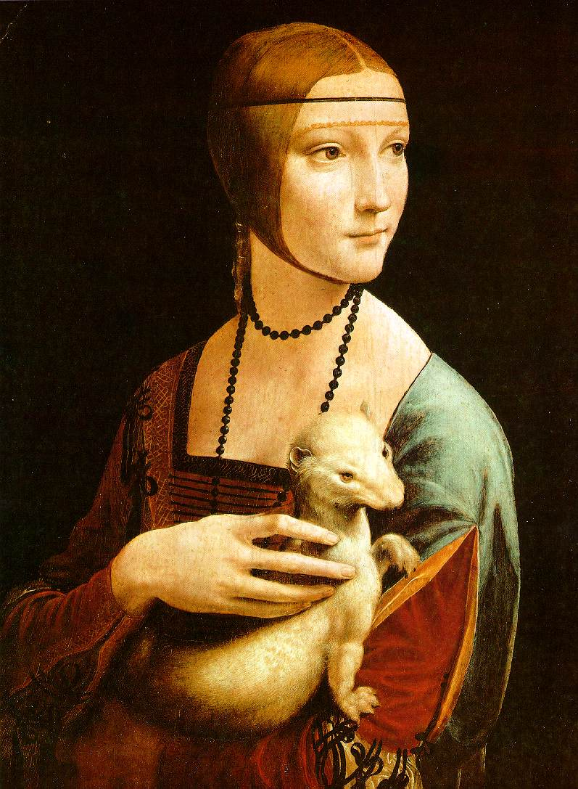
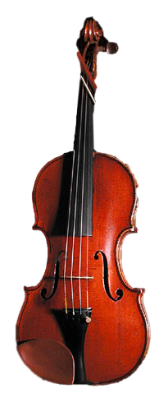
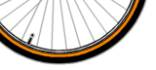
动 机——为什么要自动学习特征
中层特征
中层信号：
连续
平行
连接
拐角
“Tokens” from Vision by D.Marr:
物体部件:
他们对于人工而言是十分困难的，那么如何学习呢？
Notes:
7

Slide 8
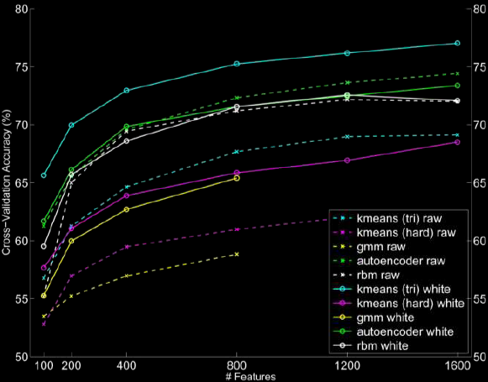
动 机——为什么要自动学习特征
一般而言，特征越多，给出信息就越多，识别准确性会得到提升；
但特征多，计算复杂度增加，探索的空间大，可以用来训练的数据在每个特征上就会稀疏。
结论：不一定特征越多越好！需要有多少个特征，需要学习确定。

Slide 9
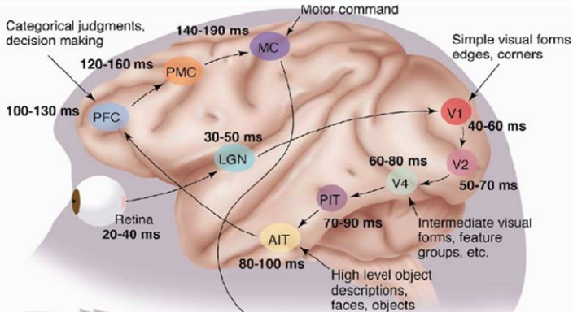
动 机——为什么采用层次网络结构
人脑视觉机理
1981年的诺贝尔医学奖获得者 David Hubel和TorstenWiesel发现了视觉系统的信息处理机制
发现了一种被称为“方向选择性细胞的神经元细胞，当瞳孔发现了眼前的物体的边缘，而且这个边缘指向某个方向时，这种神经元细胞就会活跃

Slide 10
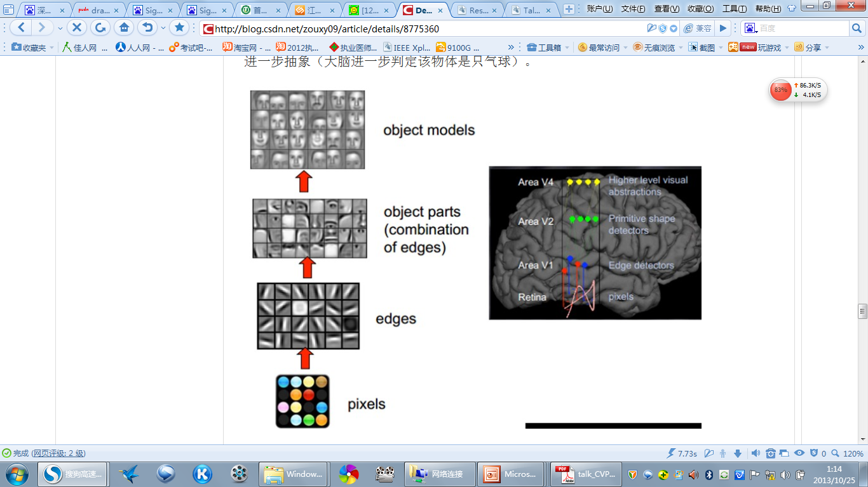
动 机——为什么采用层次网络结构
人脑视觉机理
人的视觉系统的信息处理是分级的
高层的特征是低层特征的组合，从低层到高层的特征表示越来越抽象，越来越能表现语义或者意图
抽象层面越高，存在的可能猜测就越少，就越利于分类

Slide 11
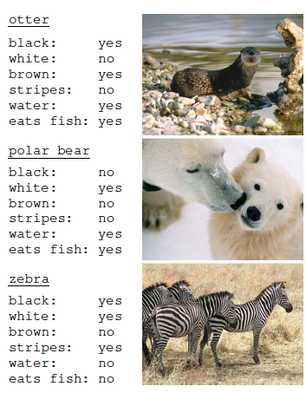
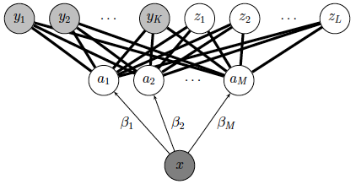
动 机——为什么采用层次网络结构
视觉的层次性
属性学习，类别作为属性的一种组合映射
Lampert et al. CVPR’09
类别标签
属性
图像特征

Slide 12
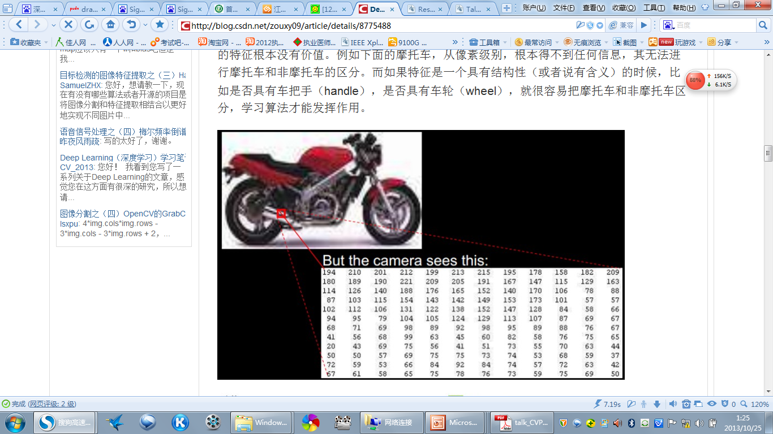
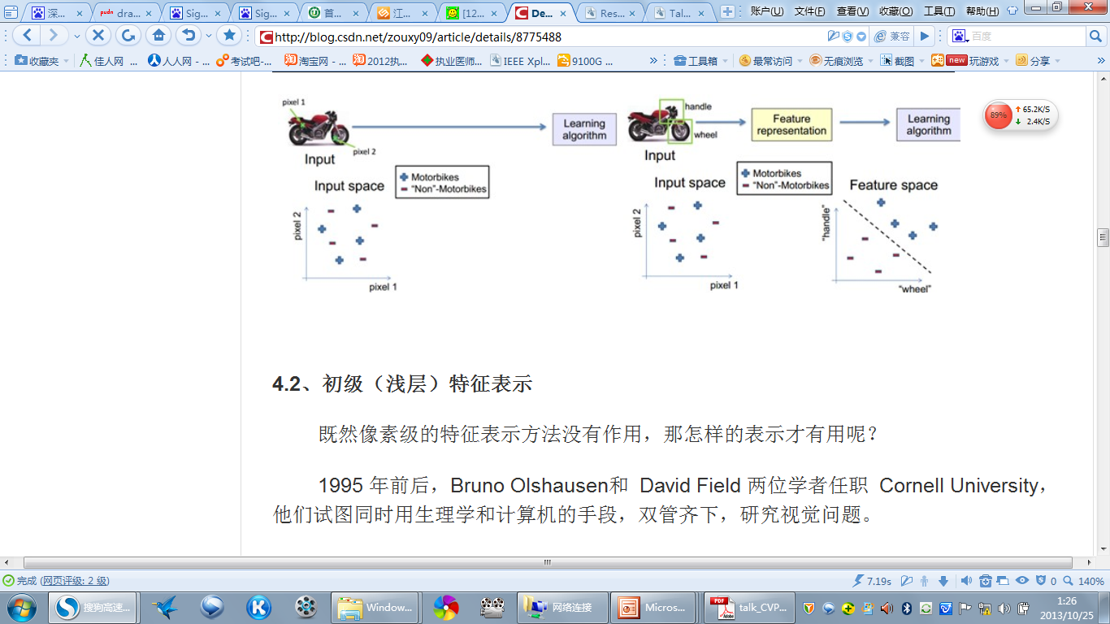
动 机——为什么采用层次网络结构
特征表示的粒度
具有结构性（或者语义）的高层特征对于分类更有意义

Slide 13
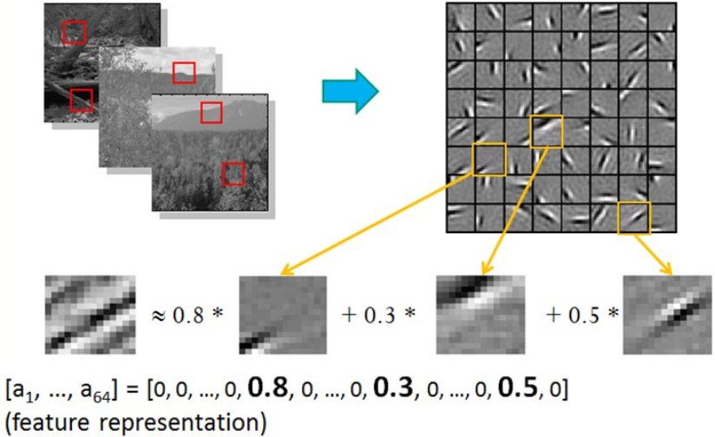
动 机——为什么采用层次网络结构
初级（浅层）特征表示
高层特征或图像，往往是由一些基本结构（浅层特征）组成的

Slide 14
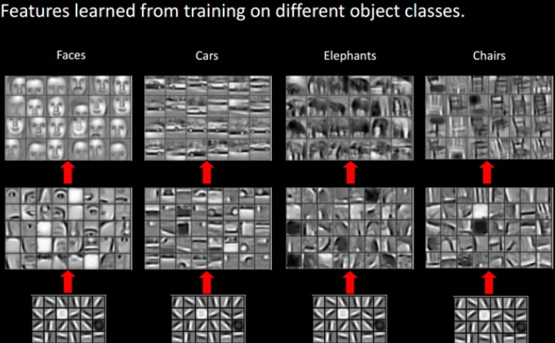
动 机——为什么采用层次网络结构
结构性特征表示

Slide 15
动 机——为什么采用层次网络结构
浅层学习的局限
人工神经网络（BP算法）
—虽被称作多层感知机，但实际是种只含有一层隐层节点的浅层模型
SVM、Boosting、最大熵方法（如LR，Logistic Regression）
—带有一层隐层节点（如SVM、Boosting），或没有隐层节点（如LR）的浅层模型
局限性：有限样本和计算单元情况下对复杂函数的表示能力有限，针对复杂分类问题其泛化能力受限。

Slide 16
深度学习
2006年，加拿大多伦多大学教授、机器学习领域的泰斗Geoffrey Hinton在《科学》上发表论文提出深度学习主要观点：
1）多隐层的人工神经网络具有优异的特征学习能力，学习得到的特征对数据有更本质的刻画，从而有利于可视化或分类；
2）深度神经网络在训练上的难度，可以通过“逐层初始化”（layer-wise pre-training）来有效克服，逐层初始化可通过无监督学习实现的。

Slide 17
深度学习
本质：通过构建多隐层的模型和海量训练数据（可为无标签数据），来学习更有用的特征，从而最终提升分类或预测的准确性。 “深度模型”是手段，“特征学习”是目的。
与浅层学习区别：
1）强调了模型结构的深度，通常有5-10多层的隐层节点；
2）明确突出了特征学习的重要性，通过逐层特征变换，将样本在原空间的特征表示变换到一个新特征空间，从而使分类或预测更加容易。与人工规则构造特征的方法相比，利用大数据来学习特征，更能够刻画数据的丰富内在信息。

Slide 18
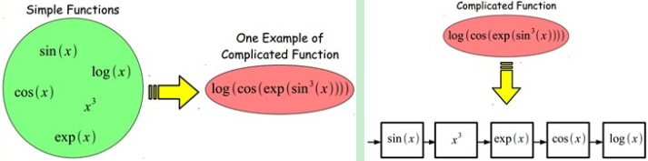
深度学习
好处：可通过学习一种深层非线性网络结构，实现复杂函数逼近，表征输入数据分布式表示。

Slide 19
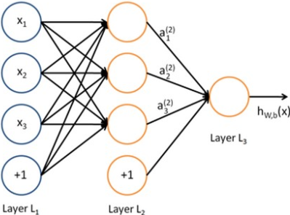
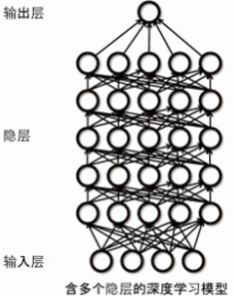
深度学习 vs. 神经网络
神经网络 ： 深度学习：

Slide 20
深度学习 vs. 神经网络
相同点：二者均采用分层结构，系统包括输入层、隐层（多层）、输出层组成的多层网络，只有相邻层节点之间有连接，同一层以及跨层节点之间相互无连接，每一层可以看作是一个logistic 回归模型。
不同点：
神经网络：采用BP算法调整参数，即采用迭代算法来训练整个网络。随机设定初值，计算当前网络的输出，然后根据当前输出和样本真实标签之间的差去改变前面各层的参数，直到收敛；
深度学习：采用逐层训练机制。采用该机制的原因在于如果采用BP机制，对于一个deep network（7层以上），残差传播到最前面的层将变得很小，出现所谓的gradient diffusion（梯度扩散）。

Slide 21
深度学习 vs. 神经网络
神经网络的局限性：
1）比较容易过拟合，参数比较难调整，而且需要不少技巧；
2）训练速度比较慢，在层次比较少（小于等于3）的情况下效果并不比其它方法更优；

Slide 22
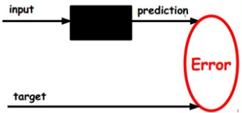
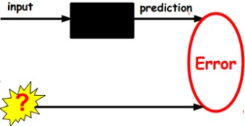
深度学习训练过程
不采用BP算法的原因
（1）反馈调整时，梯度越来越稀疏，从顶层越往下，误差校正信号越来越小；
（2）收敛易至局部最小，由于是采用随机值初始化，当初值是远离最优区域时易导致这一情况；
（3）BP算法需要有标签数据来训练，但大部分数据是无标签的；

Slide 23
深度学习训练过程
第一步：采用自下而上的无监督学习
1）逐层构建单层神经元。
2）每层采用wake-sleep算法进行调优。每次仅调整一层，逐层调整。
这个过程可以看作是一个feature learning的过程，是和传统神经网络区别最大的部分。

Slide 24
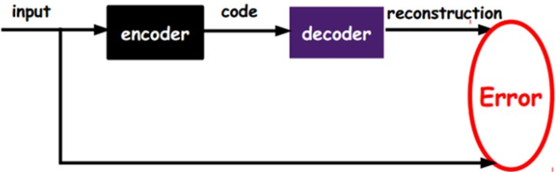
深度学习训练过程
wake-sleep算法:
1）wake阶段：
认知过程，通过下层的输入特征（Input）和向上的认知（Encoder）权重产生每一层的抽象表示（Code），再通过当前的生成（Decoder）权重产生一个重建信息（Reconstruction），计算输入特征和重建信息残差，使用梯度下降修改层间的下行生成（Decoder）权重。也就是“如果现实跟我想象的不一样，改变我的生成权重使得我想象的东西变得与现实一样”。
2）sleep阶段：
生成过程，通过上层概念（Code）和向下的生成（Decoder）权重，生成下层的状态，再利用认知（Encoder）权重产生一个抽象景象。利用初始上层概念和新建抽象景象的残差，利用梯度下降修改层间向上的认知（Encoder）权重。也就是“如果梦中的景象不是我脑中的相应概念，改变我的认知权重使得这种景象在我看来就是这个概念”。

Slide 25
深度学习训练过程
AutoEncoder:
Class label
Decoder
Encoder
Features
e.g.
Decoder
Encoder
Features
Decoder
Encoder
Input Image

Slide 26
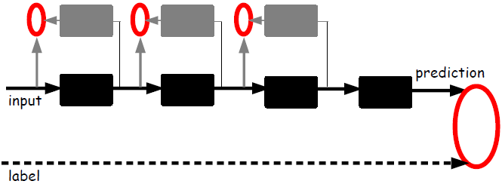
深度学习训练过程
第二步：自顶向下的监督学习
这一步是在第一步学习获得各层参数进的基础上，在最顶的编码层添加一个分类器（例如罗杰斯特回归、SVM等），而后通过带标签数据的监督学习，利用梯度下降法去微调整个网络参数。
深度学习的第一步实质上是一个网络参数初始化过程。区别于传统神经网络初值随机初始化，深度学习模型是通过无监督学习输入数据的结构得到的，因而这个初值更接近全局最优，从而能够取得更好的效果。

Slide 27
深度学习的具体模型及方法
自动编码器（ AutoEncoder ）
稀疏自动编码器(Sparse AutoEncoder)
降噪自动编码器(Denoising AutoEncoders)
卷积神经网络（Convolutional neural networks，简称CNNs）
循环神经网络（Recurrent Neural Network， RNN）

Slide 28
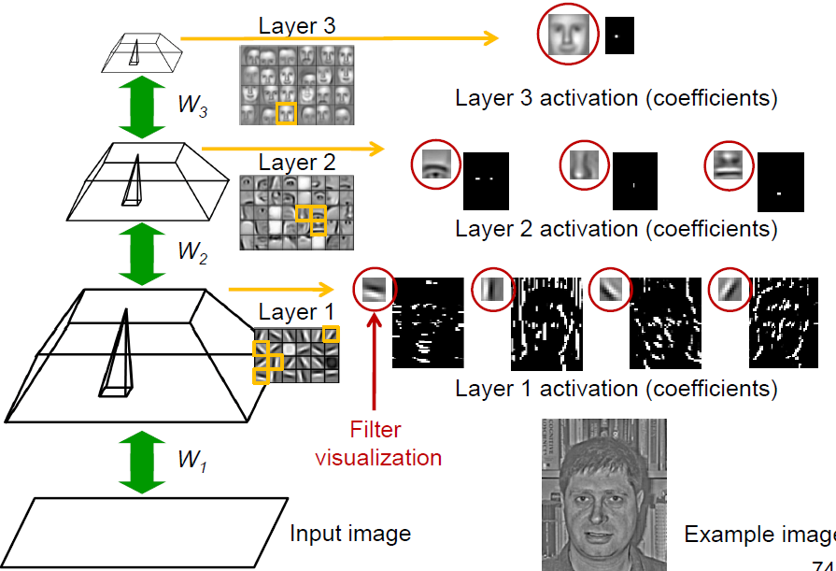
深度学习的应用
深度学习在图像识别上的应用
空间金字塔（Spatial Pyramids ）

Slide 29
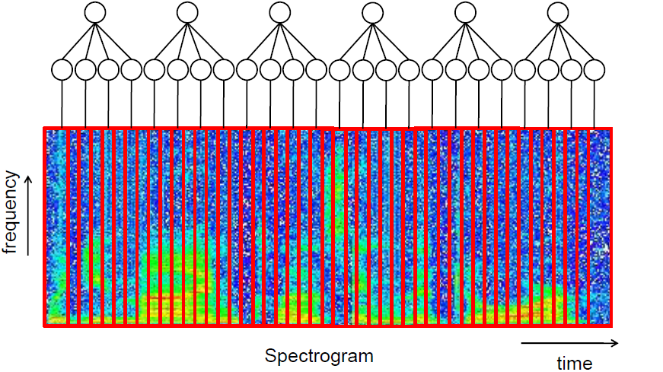
深度学习的应用
深度学习在音频识别上的应用
Max pooling
node
Detection
nodes
Max pooling
node
Detection
nodes
Convolutional DBN for audio

Slide 30
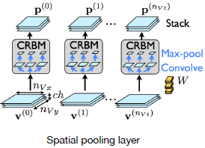
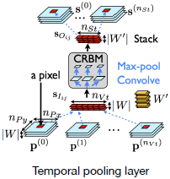
深度学习的应用
深度学习在视频识别上的应用
SPACE-TIME DEEP BELIEF NETWORKS

Slide 31
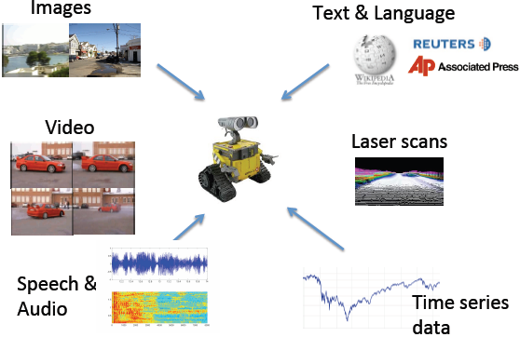
深度学习的应用
深度学习在多模态学习中的应用

Slide 32
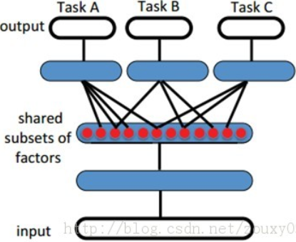
深度学习的应用
深度学习在多任务学习中的应用

Slide 33
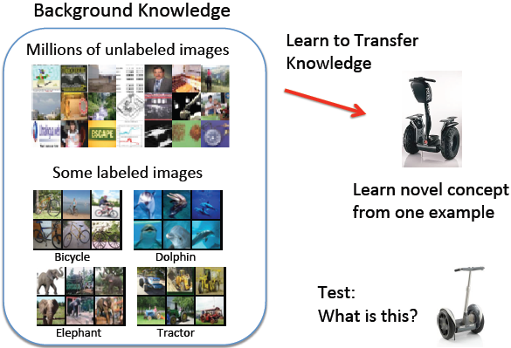
深度学习的应用
基于深度学习的迁移学习应用

Slide 34
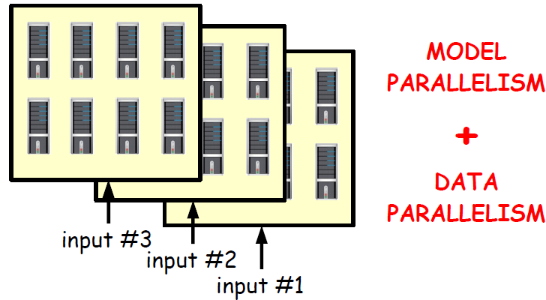
深度学习的应用
深度学习在大尺度数据集上的应用
分布式深度学习模型

Slide 35
参考文献
Tutorials & Background Material
– Yoshua Bengio, Learning Deep Architectures for AI, Foundations and
Trends in Machine Learning, 2(1), pp.1-127, 2009.
– LeCun, Chopra, Hadsell, Ranzato, Huang: A Tutorial on Energy-Based
Learning, in Bakir, G. and Hofman, T. and Scholkopf, B. and Smola, A.
and Taskar, B. (Eds), Predicting Structured Data, MIT Press, 2006
Convolutional Nets
– LeCun, Bottou, Bengio and Haffner: Gradient-Based Learning Applied to
Document Recognition, Proceedings of the IEEE, 86(11):2278-2324,
November 1998
– Jarrett, Kavukcuoglu, Ranzato, LeCun: What is the Best Multi-Stage
Architecture for Object Recognition?, Proc. International Conference on
Computer Vision (ICCV'09), IEEE, 2009
– Kavukcuoglu, Sermanet, Boureau, Gregor, Mathieu, LeCun: Learning
Convolutional Feature Hierachies for Visual Recognition, Advances in
Neural Information Processing Systems (NIPS 2010), 23, 2010

Slide 36
参考文献
Unsupervised Learning
– ICA with Reconstruction Cost for Efficient Overcomplete Feature Learning. Le,Karpenko, Ngiam, Ng. In NIPS 2011
– Rifai, Vincent, Muller, Glorot, Bengio, Contracting Auto-Encoders: Explicit invariance during feature extraction, in: Proceedings of the Twenty-eight International Conference on Machine Learning (ICML'11), 2011
- Vincent, Larochelle, Lajoie, Bengio, Manzagol, Stacked Denoising Autoencoders: Learning Useful Representations in a Deep Network with a Local Denoising Criterion, Journal of Machine Learning Research, 11:3371--3408, 2010.
- Gregor, Szlam, LeCun: Structured Sparse Coding via Lateral Inhibition,
Advances in Neural Information Processing Systems (NIPS 2011), 24, 2011
- Kavukcuoglu, Ranzato, LeCun. "Fast Inference in Sparse Coding Algorithms with Applications to Object Recognition". ArXiv 1010.3467 2008
- Hinton, Krizhevsky, Wang, Transforming Auto-encoders, ICANN, 2011
Multi-modal Learning
– Multimodal deep learning, Ngiam, Khosla, Kim, Nam, Lee, Ng. In Proceedings of the Twenty-Eighth International Conference on Machine Learning, 2011.

Slide 37
参考文献
Locally Connected Nets
– Gregor, LeCun “Emergence of complex-like cells in a temporal product network with local receptive fields” Arxiv. 2009
– Ranzato, Mnih, Hinton “Generating more realistic images using gated MRF's”NIPS 2010
– Le, Ngiam, Chen, Chia, Koh, Ng “Tiled convolutional neural networks” NIPS 2010
Distributed Learning
– Le, Ranzato, Monga, Devin, Corrado, Chen, Dean, Ng. "Building High-Level Features Using Large Scale Unsupervised Learning". International Conference of Machine Learning (ICML 2012), Edinburgh, 2012.
Papers on Scene Parsing
– Farabet, Couprie, Najman, LeCun, “Scene Parsing with Multiscale Feature
Learning, Purity Trees, and Optimal Covers”, in Proc. of the International
Conference on Machine Learning (ICML'12), Edinburgh, Scotland, 2012.
- Socher, Lin, Ng, Manning, “Parsing Natural Scenes and Natural Language with Recursive Neural Networks”. International Conference of Machine Learning (ICML 2011) 2011.

Slide 38
参考文献
Papers on Object Recognition
- Boureau, Le Roux, Bach, Ponce, LeCun: Ask the locals: multi-way local pooling for image recognition, Proc. ICCV 2011
- Sermanet, LeCun: Traffic Sign Recognition with Multi-Scale Convolutional
Networks, Proceedings of International Joint Conference on Neural Networks (IJCNN'11)
- Ciresan, Meier, Gambardella, Schmidhuber. Convolutional Neural Network
Committees For Handwritten Character Classification. 11th International
Conference on Document Analysis and Recognition (ICDAR 2011), Beijing, China.
- Ciresan, Meier, Masci, Gambardella, Schmidhuber. Flexible, High Performance Convolutional Neural Networks for Image Classification. International Joint Conference on Artificial Intelligence IJCAI-2011.
Papers on Action Recognition
– Learning hierarchical spatio-temporal features for action recognition with
independent subspace analysis, Le, Zou, Yeung, Ng. CVPR 2011
Papers on Segmentation
– Turaga, Briggman, Helmstaedter, Denk, Seung Maximin learning of image
segmentation. NIPS, 2009.

Slide 39
参考文献
Papers on Vision for Robotics
– Hadsell, Sermanet, Scoffier, Erkan, Kavackuoglu, Muller, LeCun: Learning Long-Range Vision for Autonomous Off-Road Driving, Journal of Field Robotics,26(2):120-144, February 2009,
Deep Convex Nets & Deconv-Nets
– Deng, Yu. “Deep Convex Network: A Scalable Architecture for Speech Pattern Classification.” Interspeech, 2011.
- Zeiler, Taylor, Fergus "Adaptive Deconvolutional Networks for Mid and High Level Feature Learning." ICCV. 2011
Papers on Biological Inspired Vision
– Serre, Wolf, Bileschi, Riesenhuber, Poggio. Robust Object Recognition with Cortex-like Mechanisms, IEEE Transactions on Pattern Analysis and Machine Intelligence, 29, 3, 411-426, 2007.
- Pinto, Doukhan, DiCarlo, Cox "A high-throughput screening approach to
discovering good forms of biologically inspired visual representation." {PLoS}
Computational Biology. 2009

Slide 40
参考文献
Papers on Embedded ConvNets for Real-Time Vision Applications
– Farabet, Martini, Corda, Akselrod, Culurciello, LeCun: NeuFlow: A Runtime Reconfigurable Dataflow Processor for Vision, Workshop on Embedded Computer Vision, CVPR 2011
Papers on Image Denoising Using Neural Nets
– Burger, Schuler, Harmeling: Image Denoisng: Can Plain Neural Networks Compete with BM3D?, Computer Vision and Pattern Recognition, CVPR 2012,

Slide 41
相关程序软件及链接
Deep Learning website
– http://deeplearning.net/
Matlab code for R-ICA unsupervised algorithm
– http://eblearn.sourceforge.net/
Python-based learning library
– http://lush.sourceforge.net/
C++ code for ConvNets
– http://deeplearning.net/software/theano/
Lush learning library which includes ConvNets
– http://ai.stanford.edu/~quocle/rica_release.zip
learning library that supports neural net training
– http://www.torch.ch
Code used to generate demo for this tutorial Ranzato
– http://cs.nyu.edu/~fergus/tutorials/deep_learning_cvpr12/

